Slide 1



PRINCIPI METODOLOGICI PER LA PROTEZIONE DEI DATI
PERSONALI NELL’ENTE PUBBLICO ALLA LUCE DEL GDPR
PROTEZIONE DEI DATI PERSONALI E SICUREZZA
INFORMATICA: IL METODO DA SEGUIRE
PRINCIPI METODOLOGICI PER LA PROTEZIONE
DEI DATI PERSONALI NELL’ENTE PUBBLICO
ALLA LUCE DEL GDPR
Credit: Si ringrazia l’avv. Andrea Lisi per il prezioso contributo

Slide 2
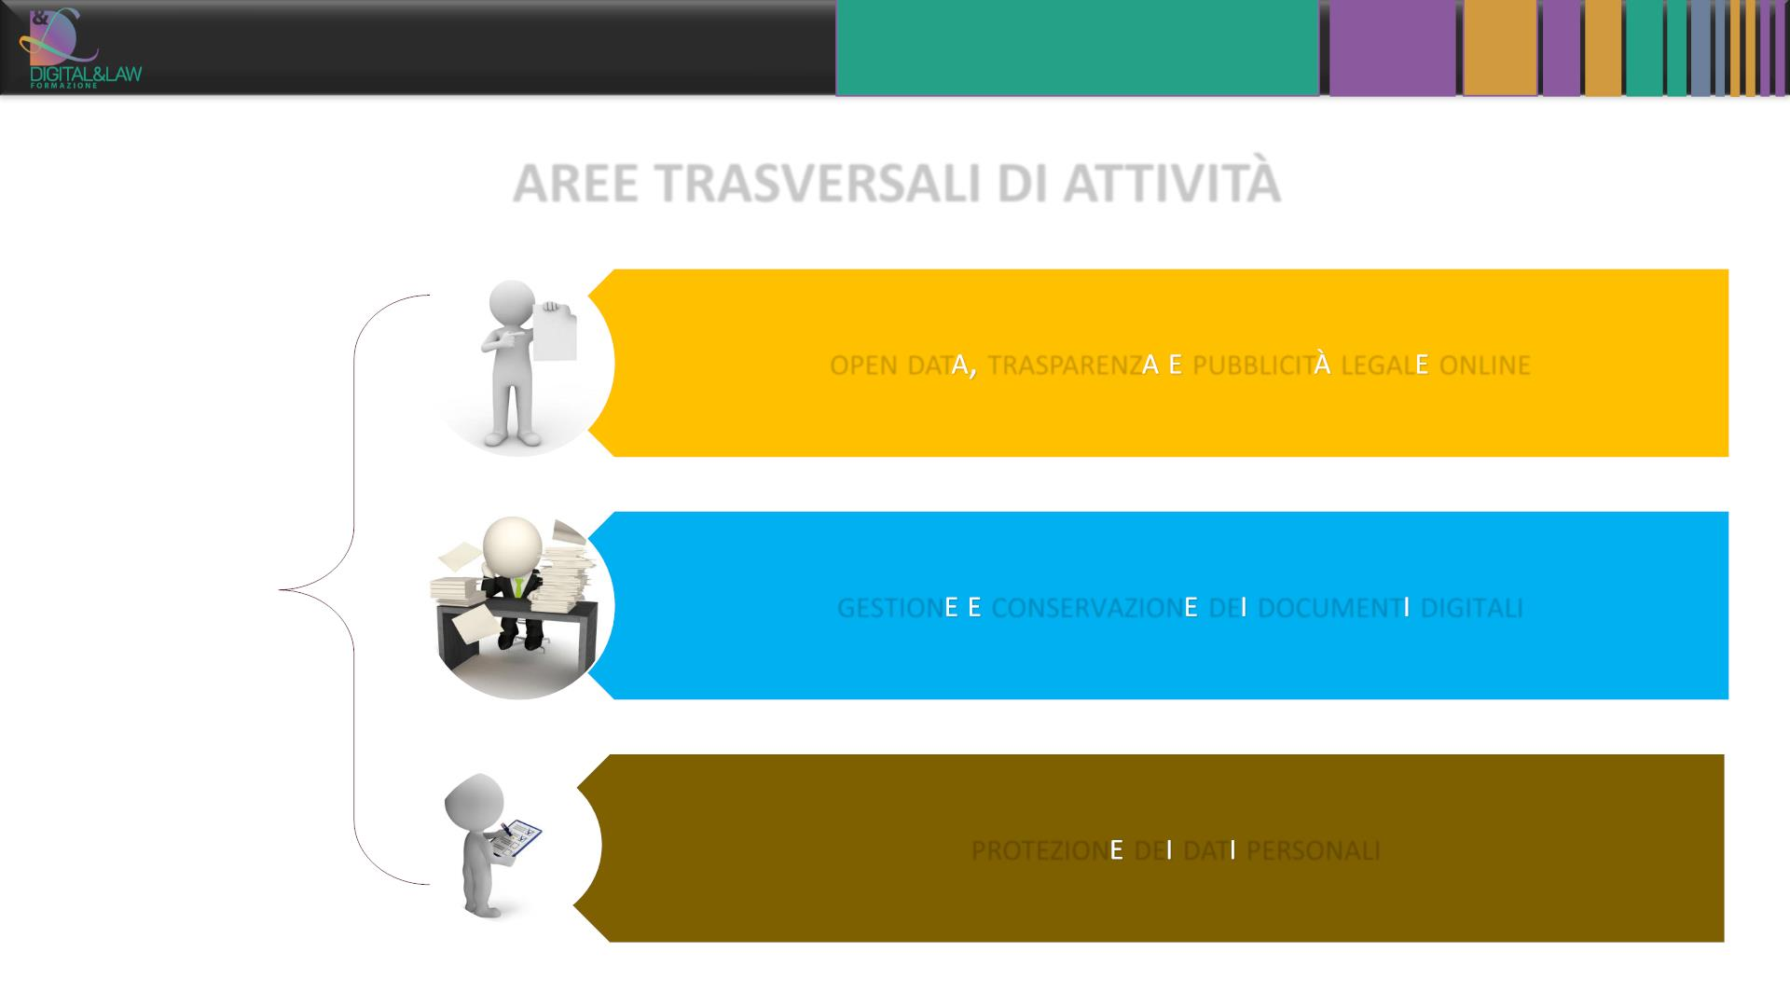
PRINCIPI METODOLOGICI PER LA PROTEZIONE DEI DATI
PERSONALI NELL’ENTE PUBBLICO ALLA LUCE DEL GDPR
PROTEZIONE DEI DATI PERSONALI E SICUREZZA
INFORMATICA: IL METODO DA SEGUIRE
AREE TRASVERSALI DI ATTIVITÀ
OPEN DAT TRASPARENZ
PUBBLICIT LEGAL ONLINE
esattezza,
affidabilità,
integrità,
immodificabilità,
autenticità
GESTION
CONSERVAZION DE DOCUMENT DIGITALI
PROTEZION DE DAT PERSONALI
2

Slide 3

PRINCIPI METODOLOGICI PER LA PROTEZIONE DEI DATI
PERSONALI NELL’ENTE PUBBLICO ALLA LUCE DEL GDPR
PROTEZIONE DEI DATI PERSONALI E SICUREZZA
INFORMATICA: IL METODO DA SEGUIRE
Certezza e autenticità nel contesto digitale…
Articolo 5 - Principi applicabili al trattamento di dati personali - GDPR
1. I dati personali sono:
Art. 6 Qualita' delle informazioni
– D. Lgs. 33/2013
a) trattati in modo lecito, corretto e trasparente nei confronti
dell'interessato («liceità, correttezza e trasparenza»);
b) raccolti per finalità determinate, esplicite e legittime, e
successivamente trattati in modo che non sia incompatibile con tali
finalità (…) («limitazione della finalità»);
c) adeguati, pertinenti e limitati a quanto necessario rispetto alle
finalità per le quali sono trattati («minimizzazione dei dati»);
d) esatti e, se necessario, aggiornati; devono essere adottate tutte le
misure ragionevoli per cancellare o rettificare tempestivamente i dati
inesatti rispetto alle finalità per le quali sono trattati («esattezza»);
e) conservati in una forma che consenta l'identificazione degli
interessati per un arco di tempo non superiore al conseguimento delle
finalità per le quali sono trattati; (…) («limitazione della
conservazione»);
1. Le pubbliche amministrazioni garantiscono la qualita' delle
informazioni riportate nei siti istituzionali nel rispetto degli obblighi di
pubblicazione previsti dalla legge, assicurandone l'integrita', il costante
aggiornamento, la completezza, la
tempestivita', la semplicita' di consultazione, la comprensibilita’,
l'omogeneita', la facile accessibilita', nonche' la conformita' ai
documenti originali in possesso dell'amministrazione, l'indicazione della
loro provenienza e la riutilizzabilita' secondo quanto previsto dall'articolo 7.
2. L'esigenza di assicurare adeguata qualita' delle informazioni diffuse
non puo', in ogni caso, costituire motivo per l'omessa o
ritardata pubblicazione dei dati, delle informazioni e dei documenti.
f) trattati in maniera da garantire un'adeguata sicurezza dei dati
personali, compresa la protezione, mediante misure tecniche e
organizzative adeguate, da trattamenti non autorizzati o illeciti e dalla
perdita, dalla distruzione o dal danno accidentali («integrità e
riservatezza»).
Art. 20 1-bis - CAD
l'idoneità del documento informatico a soddisfare il requisito della
forma scritta e il suo valore probatorio sono liberamente valutabili
in giudizio, in relazione alle caratteristiche di sicurezza, integrità e
immodificabilità.

Slide 4
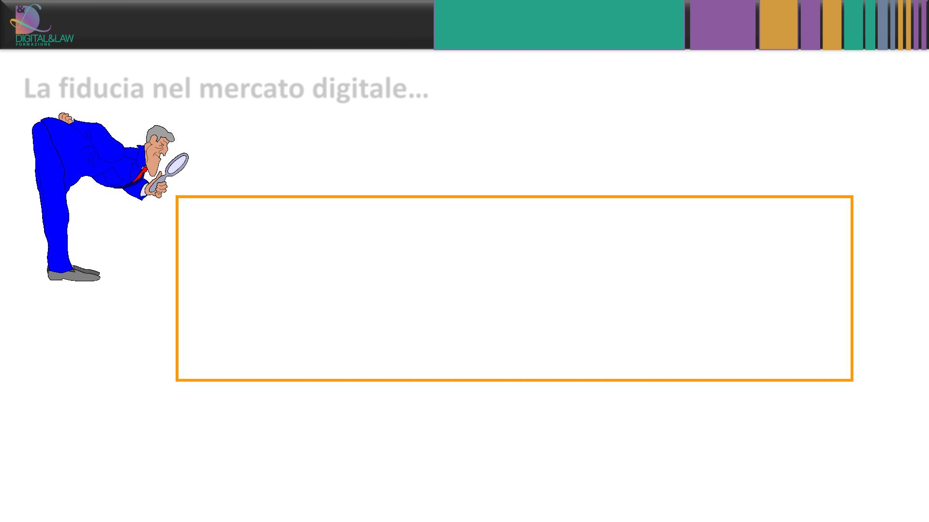
PRINCIPI METODOLOGICI PER LA PROTEZIONE DEI DATI
PERSONALI NELL’ENTE PUBBLICO ALLA LUCE DEL GDPR
PROTEZIONE DEI DATI PERSONALI E SICUREZZA
INFORMATICA: IL METODO DA SEGUIRE
La fiducia nel mercato digitale…
Regolamento eIDAS (electronic IDentification Authentication and Signature): Regolamento
(UE) N. 910/2014 del PARLAMENTO EUROPEO e del CONSIGLIO del 23 luglio 2014 in materia
di identificazione elettronica e servizi fiduciari per le transazioni elettroniche nel mercato
interno e che abroga la direttiva 1999/93/CE
Regolamento GDPR (General Data Protection Regulation): Regolamento (UE) N. 2016/679 del
Parlamento europeo e del Consiglio, del 27 aprile 2016, relativo alla protezione delle persone
fisiche con riguardo al trattamento dei dati personali, nonché alla libera circolazione di tali
dati e che abroga la direttiva 95/46/CE

Slide 5
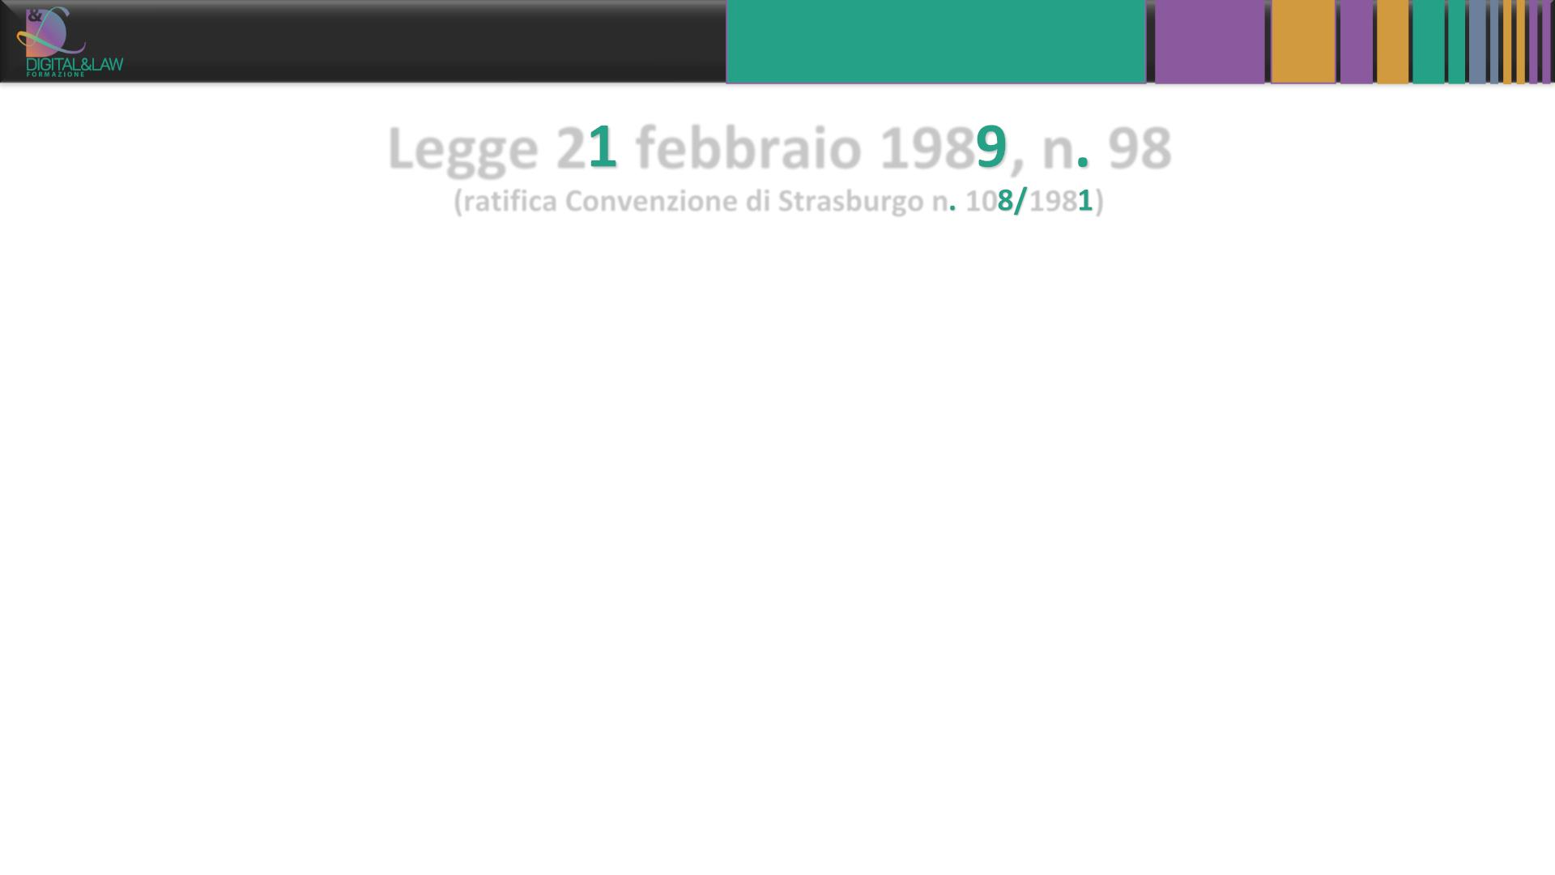
PRINCIPI METODOLOGICI PER LA PROTEZIONE DEI DATI
PERSONALI NELL’ENTE PUBBLICO ALLA LUCE DEL GDPR
PROTEZIONE DEI DATI PERSONALI E SICUREZZA
INFORMATICA: IL METODO DA SEGUIRE
Legge 2 febbraio 198 , n 98
(ratifica Convenzione di Strasburgo n 10 198 )
Art. 5 Qualità dei dati
I dati a carattere personale oggetto di un’elaborazione automatizzata sono:
a) ottenuti e elaborati in modo lecito e corretto;
b) registrati per scopi determinati e legittimi ed impiegati in una maniera non incompatibile con detti fini;
c) adeguati, pertinenti e non eccessivi riguardo ai fini per i quali vengono registrati;
d) esatti e, se necessario, aggiornati;
e) conservati in una forma che consenta l’identificazione delle persone interessate per una durata non superiore a quella necessaria ai
fini per i quali sono registrati.
Art. 6 Categorie speciali di dati
I dati di carattere personale indicanti l’origine razziale, le opinioni politiche, le convinzioni religiose o altri credo, nonché i dati a carattere
personale relativi allo stato di salute ed alla vita sessuale, non possono essere elaborati automaticamente a meno che il diritto interno
non preveda garanzia adatte. Lo stesso dicasi dei dati di carattere personale relativi alle condanne penali.
Art. 7 Sicurezza dei dati
Adeguate misure di sicurezza vengono adottate per la protezione di dati di carattere personale registrati nei casellari automatizzati
contro la distruzione accidentale o non autorizzata, ovvero la perdita accidentale così come contro l’accesso ai dati, la modifica o la
diffusione non autorizzate.

Slide 6
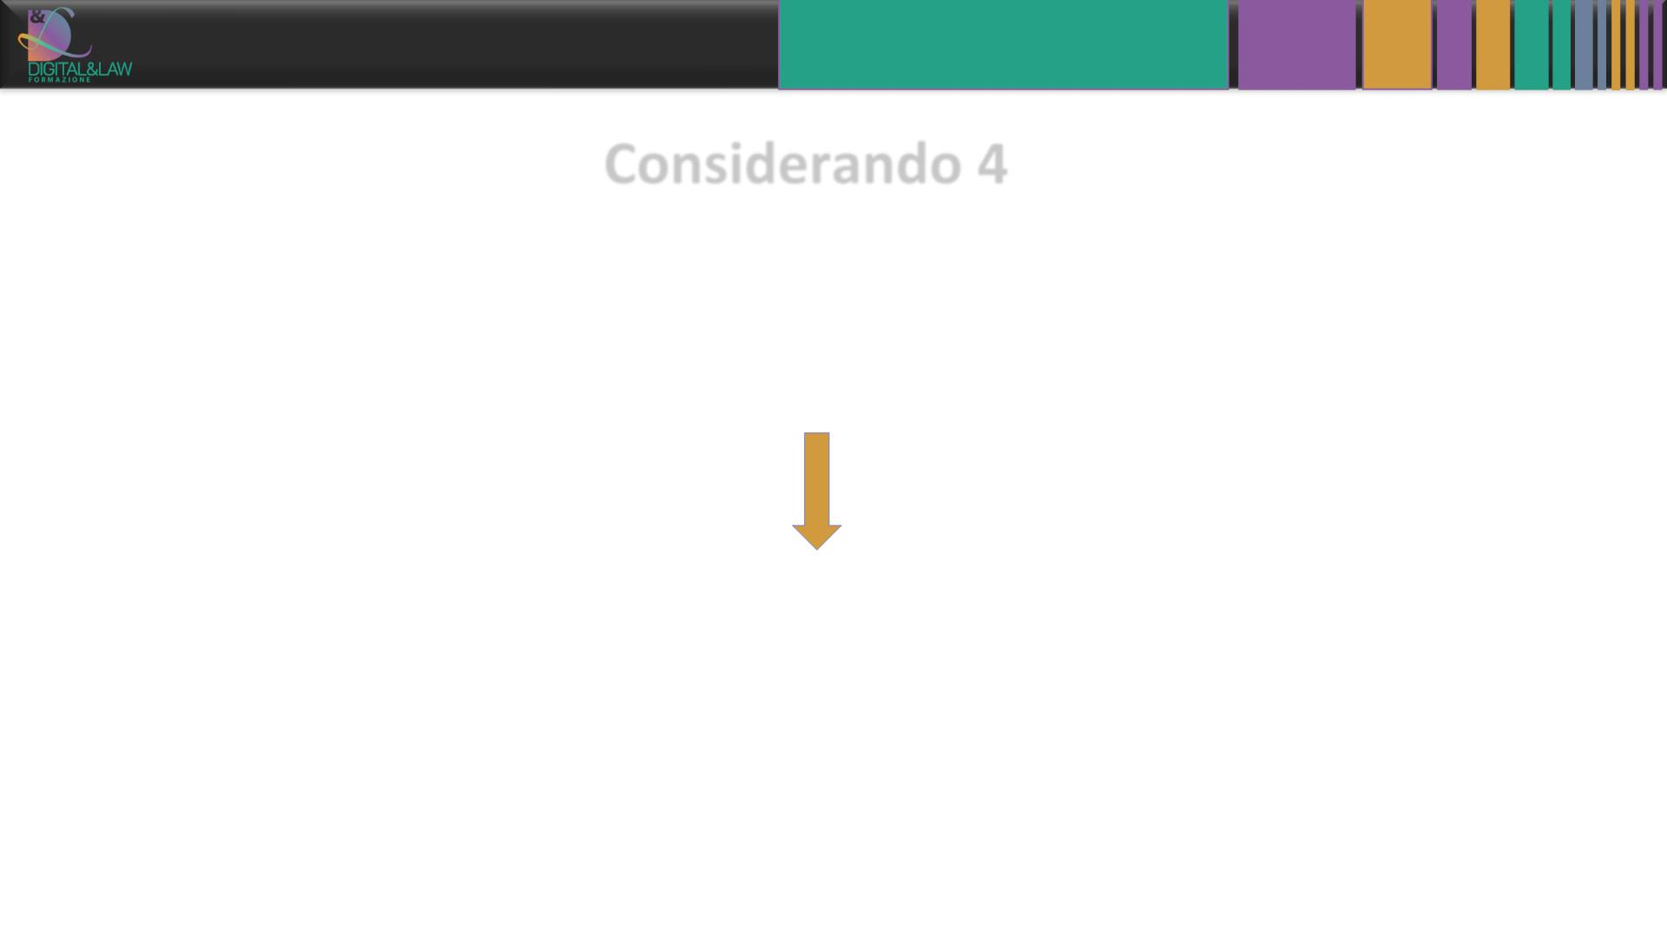
PRINCIPI METODOLOGICI PER LA PROTEZIONE DEI DATI
PERSONALI NELL’ENTE PUBBLICO ALLA LUCE DEL GDPR
PROTEZIONE DEI DATI PERSONALI E SICUREZZA
INFORMATICA: IL METODO DA SEGUIRE
Considerando 4
Il trattamento dei dati personali dovrebbe essere al servizio dell'uomo. Il diritto
alla protezione dei dati di carattere personale non è una prerogativa assoluta, ma
va considerato alla luce della sua funzione sociale e va contemperato con altri
diritti fondamentali, in ossequio al principio di proporzionalità.
diritto di difesa
diritto di cronaca
diritto dell’impresa
attività di ricerca
diritto alla trasparenza delle PP.AA
legittimo interesse
(vd. considerando 4 GDPR)

Slide 7
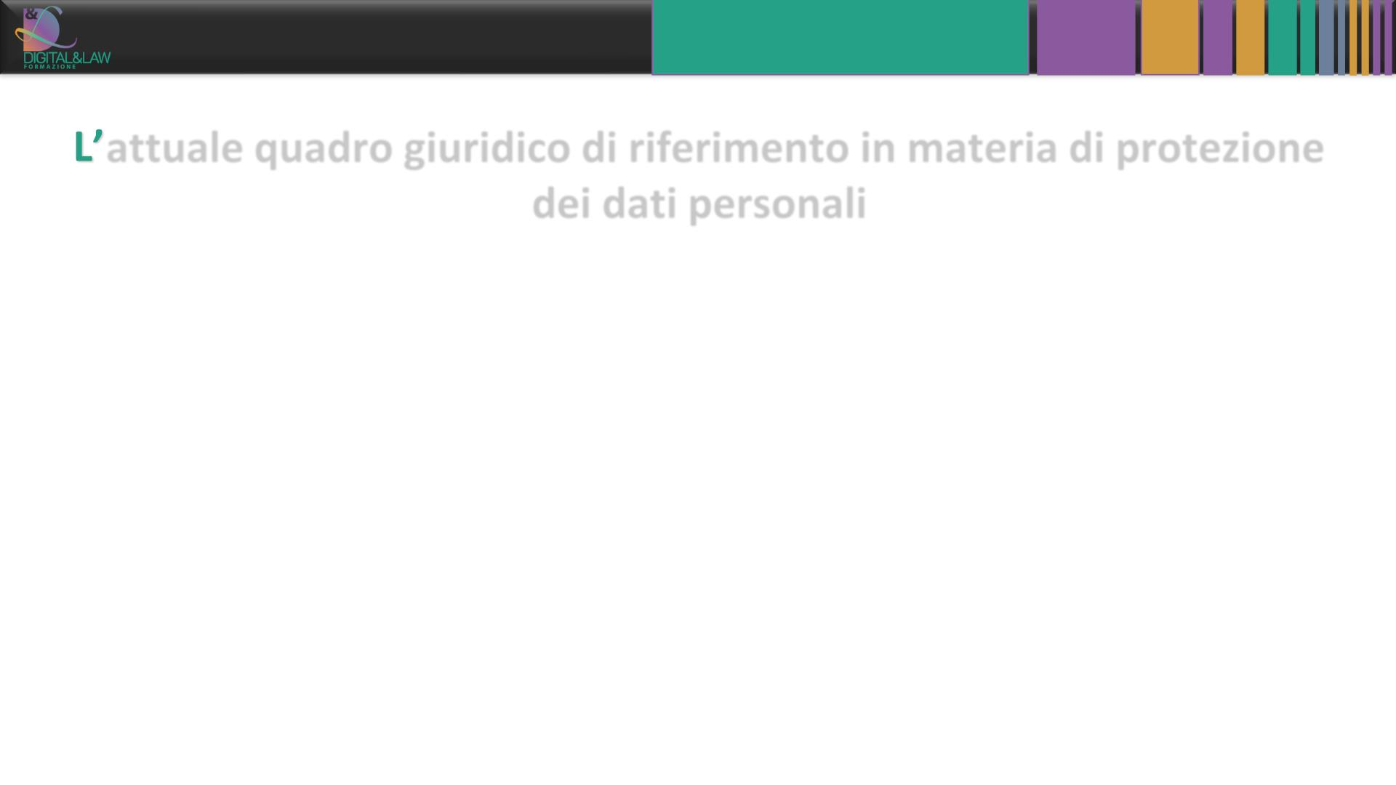
PRINCIPI METODOLOGICI PER LA PROTEZIONE DEI DATI
PERSONALI NELL’ENTE PUBBLICO ALLA LUCE DEL GDPR
PROTEZIONE DEI DATI PERSONALI E SICUREZZA
INFORMATICA: IL METODO DA SEGUIRE
attuale quadro giuridico di riferimento in materia di protezione
dei dati personali
➢ Regolamento (UE) 2016/679 (GDPR) aggiornato alle rettifiche pubblicate sulla GU
UE n. 127 del 23/5/2018
➢ D.Lgs. 196/2003 (Codice privacy) come modificato, dal D.Lgs. 101/2018
7

Slide 8
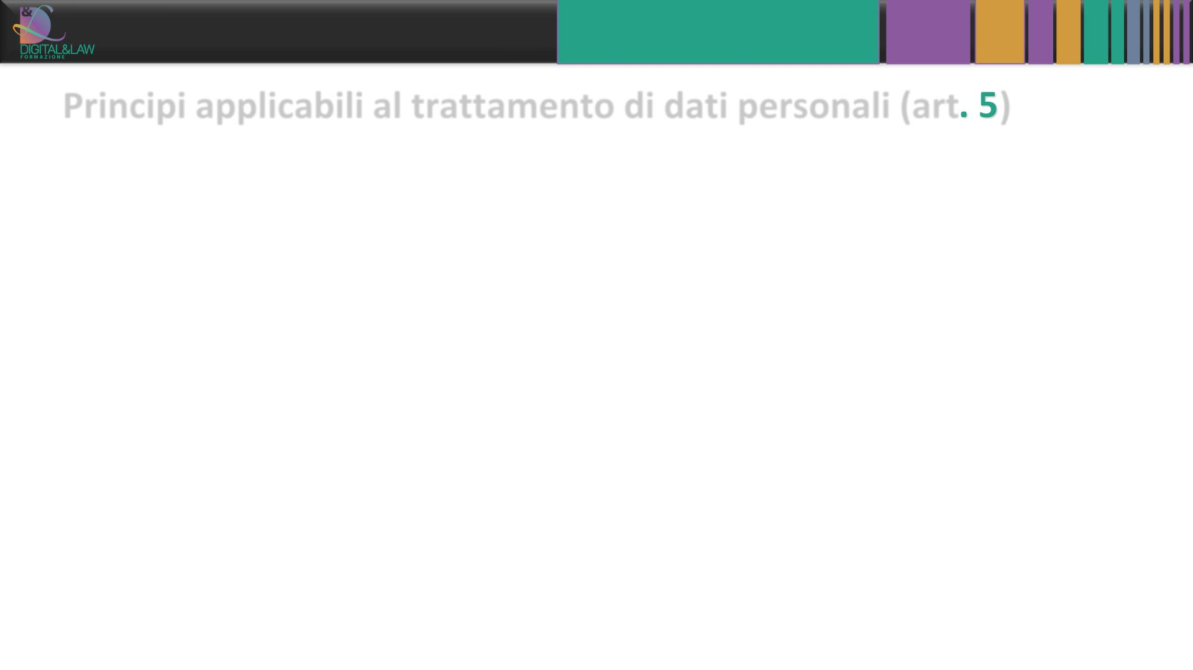
PRINCIPI METODOLOGICI PER LA PROTEZIONE DEI DATI
PERSONALI NELL’ENTE PUBBLICO ALLA LUCE DEL GDPR
PROTEZIONE DEI DATI PERSONALI E SICUREZZA
INFORMATICA: IL METODO DA SEGUIRE
Principi applicabili al trattamento di dati personali (art )
Paragrafo 1 - I dati personali sono:
a) trattati in modo lecito, corretto e trasparente nei confronti dell'interessato (idoneità
dell’informativa per contenuto e modalità con cui viene resa - cfr. artt. 12, 13 e 14);
b) raccolti per finalità determinate, esplicite e legittime, e successivamente trattati in modo
non incompatibile con tali finalità (le finalità di archiviazione nel pubblico interesse e
quelle di ricerca scientifica o storica non sono considerate incompatibili con quelle iniziali -
cfr. art 89)
c) adeguati, pertinenti e limitati a quanto necessario rispetto alle finalità per le quali sono
trattati ("minimizzazione dei dati");
d) esatti e se necessario aggiornati (i dati inesatti devono essere rettificati o cancellati);

Slide 9

PRINCIPI METODOLOGICI PER LA PROTEZIONE DEI DATI
PERSONALI NELL’ENTE PUBBLICO ALLA LUCE DEL GDPR
PROTEZIONE DEI DATI PERSONALI E SICUREZZA
INFORMATICA: IL METODO DA SEGUIRE
Principi applicabili al trattamento di dati personali (art. 5)
e) conservati in una forma che consenta l'identificazione dell'interessato per un arco di tempo
non superiore al conseguimento delle finalità per le quali sono trattati (per finalità di
archiviazione nel pubblico interesse, di ricerca scientifica o storica o a fini statistici possono
essere conservati per tempi più lunghi);
f) trattati in modo da garantire un'adeguata sicurezza, mediante misure tecniche e
organizzative adeguate, da trattamenti non autorizzati o illeciti e dalla perdita, dalla
distruzione o dal danno accidentali ("integrità e riservatezza").
Paragrafo 2 – Il titolare del trattamento è competente per il rispetto del paragrafo 1 e in grado
di comprovarlo (principio di responsabilizzazione o accountability)

Slide 10
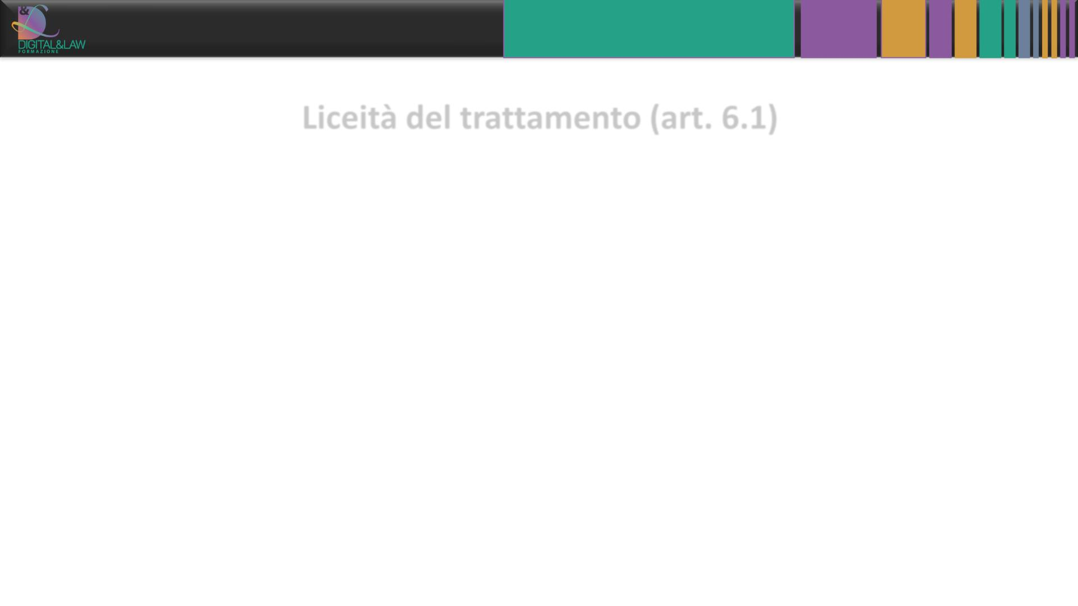
PRINCIPI METODOLOGICI PER LA PROTEZIONE DEI DATI
PERSONALI NELL’ENTE PUBBLICO ALLA LUCE DEL GDPR
PROTEZIONE DEI DATI PERSONALI E SICUREZZA
INFORMATICA: IL METODO DA SEGUIRE
Liceità del trattamento (art. 6.1)
Il trattamento dei dati personali è lecito solo se e nella misura in cui ricorre
almeno una delle seguenti condizioni:
a) l’interessato ha espresso il consenso al trattamento dei propri dati
personali per una o più specifiche finalità;
b) il trattamento è necessario all’esecuzione di un contratto di cui
l’interessato è parte o all’esecuzione di misure precontrattuali adottate su
richiesta dello stesso;
c) il trattamento è necessario per adempiere un obbligo legale al quale è
soggetto il titolare del trattamento;

Slide 11

PRINCIPI METODOLOGICI PER LA PROTEZIONE DEI DATI
PERSONALI NELL’ENTE PUBBLICO ALLA LUCE DEL GDPR
PROTEZIONE DEI DATI PERSONALI E SICUREZZA
INFORMATICA: IL METODO DA SEGUIRE
Liceità del trattamento (art. 6.1)
d) il trattamento è necessario per la salvaguardia degli interessi vitali
dell’interessato o di un'altra persona fisica;
e) il trattamento è necessario per l’esecuzione di un compito di interesse
pubblico o connesso all’esercizio di pubblici poteri di cui è investito il
titolare del trattamento;
f) il trattamento è necessario per il perseguimento del legittimo interesse
del titolare del trattamento o di terzi, a condizione che non prevalgano
gli interessi o i diritti e le libertà fondamentali dell'interessato (in
particolare se l'interessato è un minore).
Non
per le
PA

Slide 12
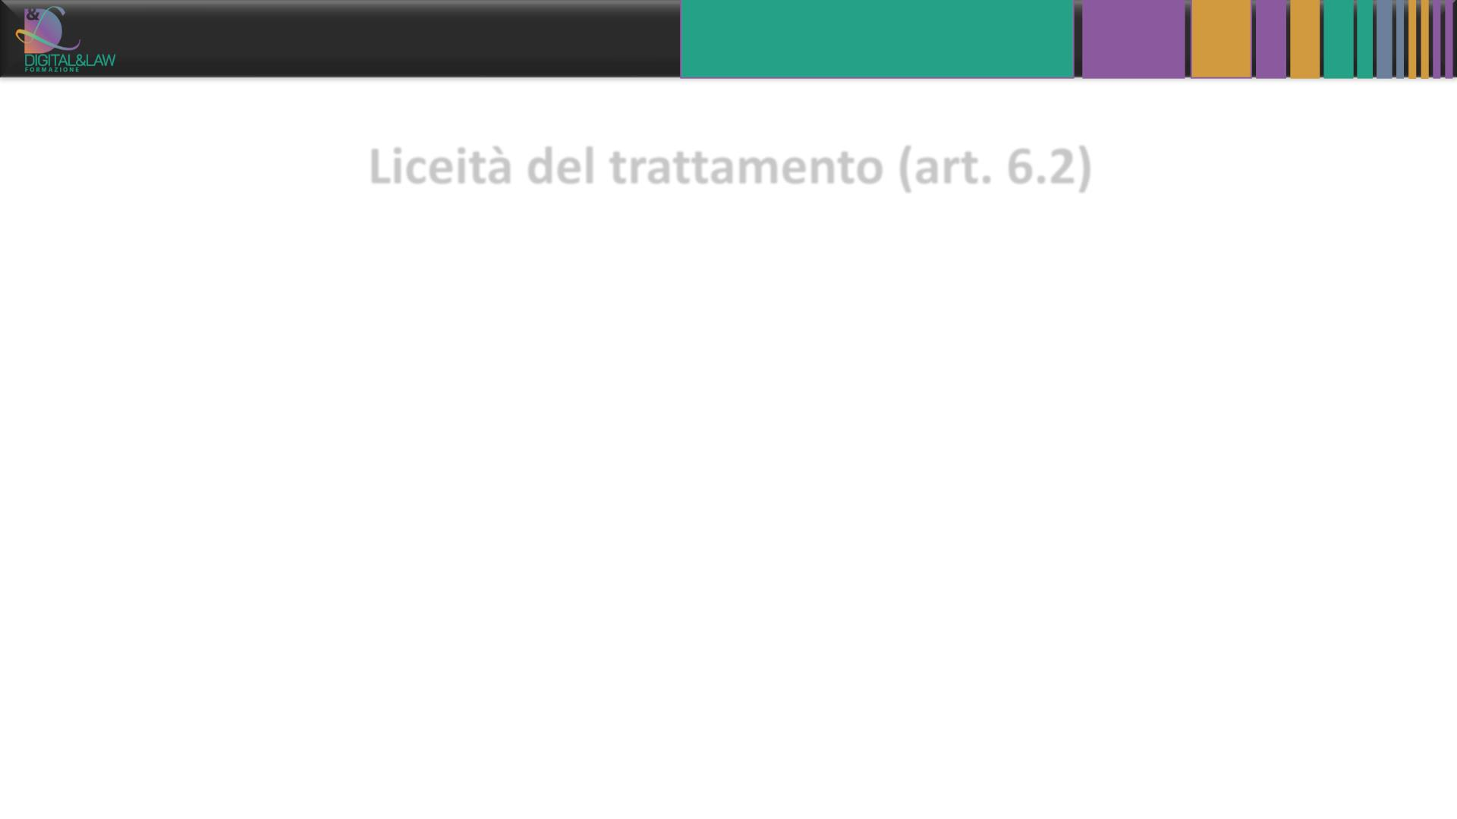
PRINCIPI METODOLOGICI PER LA PROTEZIONE DEI DATI
PERSONALI NELL’ENTE PUBBLICO ALLA LUCE DEL GDPR
PROTEZIONE DEI DATI PERSONALI E SICUREZZA
INFORMATICA: IL METODO DA SEGUIRE
Liceità del trattamento (art. 6.2)
Gli Stati membri possono mantenere o introdurre disposizioni più
specifiche per adeguare l’applicazione delle norme del regolamento
ai trattamenti necessari per adempiere un obbligo legale al quale è
soggetto il titolare o per l’esecuzione di un compito di interesse
pubblico o connesso all’esercizio di pubblici poteri di cui è investito
il titolare

Slide 13
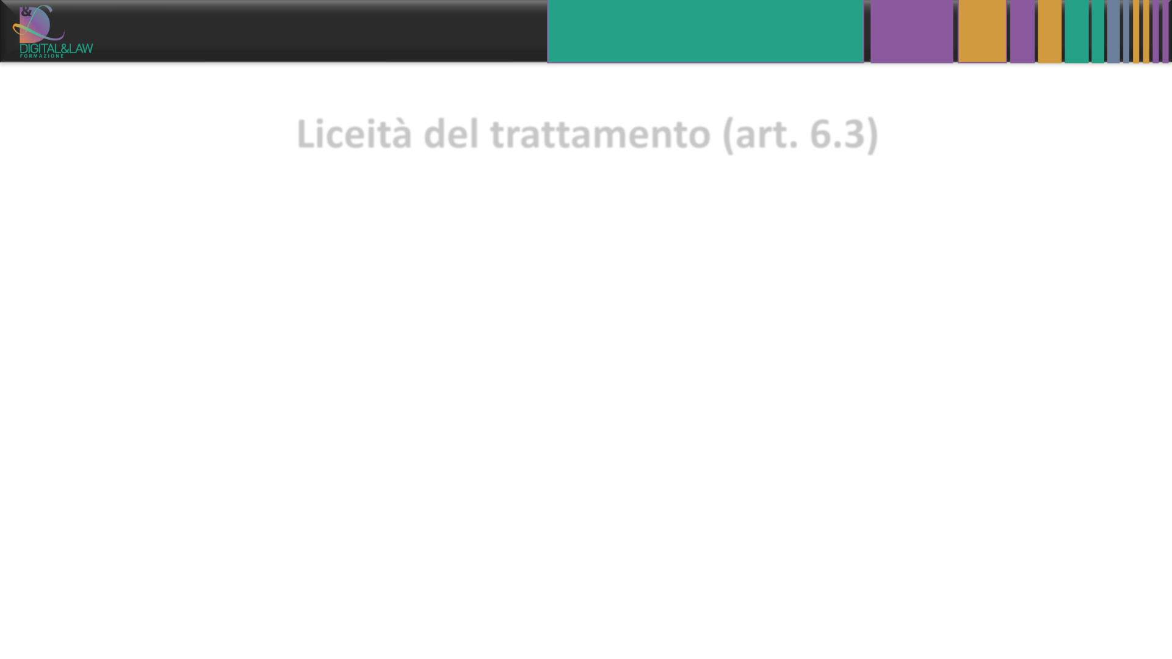
PRINCIPI METODOLOGICI PER LA PROTEZIONE DEI DATI
PERSONALI NELL’ENTE PUBBLICO ALLA LUCE DEL GDPR
PROTEZIONE DEI DATI PERSONALI E SICUREZZA
INFORMATICA: IL METODO DA SEGUIRE
Liceità del trattamento (art. 6.3)
3. La base su cui si fonda il trattamento dei dati di cui al paragrafo 1, lettere c) ed e), deve essere stabilita:
a) dal diritto dell'Unione; o
b) dal diritto dello Stato membro cui è soggetto il titolare del trattamento.
La finalità del trattamento è determinata in tale base giuridica o, per quanto riguarda il trattamento di cui al
paragrafo 1, lettera e), è necessaria per l'esecuzione di un compito svolto nel pubblico interesse o connesso
all'esercizio di pubblici poteri di cui è investito il titolare del trattamento. Tale base giuridica potrebbe contenere
disposizioni specifiche per adeguare l'applicazione delle norme del presente regolamento, tra cui: le condizioni
generali relative alla liceità del trattamento da parte del titolare del trattamento; le tipologie di dati oggetto del
trattamento; gli interessati; i soggetti cui possono essere comunicati i dati personali e le finalità per cui sono
comunicati; le limitazioni della finalità, i periodi di conservazione e le operazioni e procedure di trattamento,
comprese le misure atte a garantire un trattamento lecito e corretto, quali quelle per altre specifiche situazioni di
trattamento di cui al capo IX. Il diritto dell'Unione o degli Stati membri persegue un obiettivo di interesse pubblico
ed è proporzionato all'obiettivo legittimo perseguito.

Slide 14
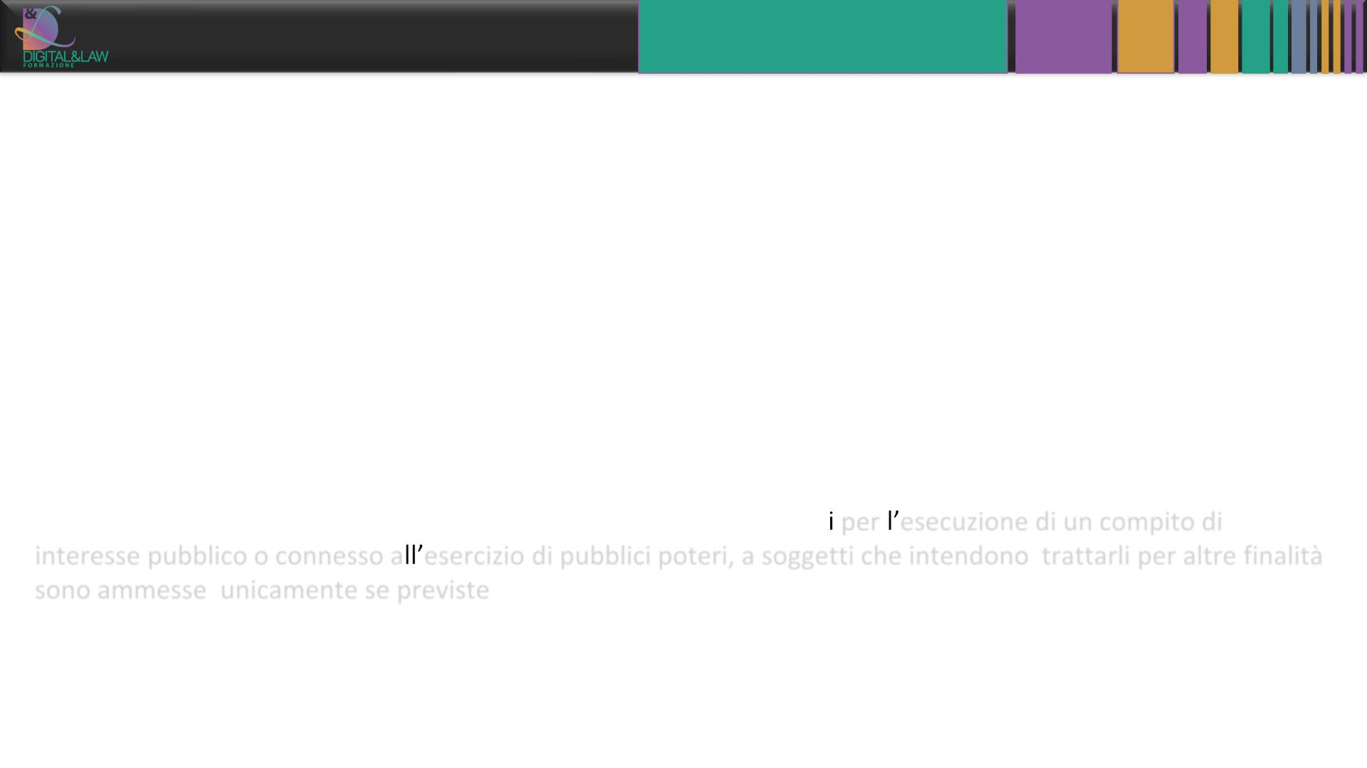
PRINCIPI METODOLOGICI PER LA PROTEZIONE DEI DATI
PERSONALI NELL’ENTE PUBBLICO ALLA LUCE DEL GDPR
PROTEZIONE DEI DATI PERSONALI E SICUREZZA
INFORMATICA: IL METODO DA SEGUIRE
Art. 2-ter del D.Lgs. 196/03, introdotto dal D.Lgs. 101/2018 “ Base giuridica per il trattamento di dati
personali effettuato per l’esecuzione di un compito di interesse pubblico o connesso all’esercizio di pubblici
poteri) - come modificato dal «decreto capienze» - D.L. 8 ottobre 2021, n. 139, convertito con modificazioni dalla L. 3 dicembre
2021, n. 205
1. La base giuridica prevista dall'articolo 6, paragrafo 3, lettera b), del regolamento è costituita da una norma
di legge o di regolamento ((o da atti amministrativi generali)).
comma 2. La comunicazione fra titolari che effettuano trattamenti di dati personali, diversi da quelli ricompresi
nelle particolari categorie di cui all'articolo 9 del Regolamento e di quelli relativi a condanne penali e reati di
cui all'articolo 10 del Regolamento, per l'esecuzione di un compito di interesse pubblico o connesso
all'esercizio di pubblici poteri e' ammessa se prevista ai sensi del comma 1 ((o se necessaria ai sensi del
comma 1-bis)).
comma 3 - la diffusione e la comunicazione di dati personali, trattat per esecuzione di un compito di
interesse pubblico o connesso a esercizio di pubblici poteri, a soggetti che intendono trattarli per altre finalità
sono ammesse unicamente se previste da una norma di legge o, nei casi previsti dalla legge, di regolamento o
se necessarie ai sensi del comma 1-bis. In tale ultimo caso, ne viene data notizia al Garante almeno dieci
giorni prima dell'inizio della comunicazione o diffusione)).;

Slide 15

PRINCIPI METODOLOGICI PER LA PROTEZIONE DEI DATI
PERSONALI NELL’ENTE PUBBLICO ALLA LUCE DEL GDPR
PROTEZIONE DEI DATI PERSONALI E SICUREZZA
INFORMATICA: IL METODO DA SEGUIRE
Art. 2-ter del D.Lgs. 196/03, introdotto dal D.Lgs. 101/2018 “ Base giuridica per il trattamento di dati
personali effettuato per l’esecuzione di un compito di interesse pubblico o connesso all’esercizio di pubblici
poteri) - come modificato dal «decreto capienze» - D.L. 8 ottobre 2021, n. 139, convertito con modificazioni dalla L. 3 dicembre
2021, n. 205
((1-bis. Fermo restando ogni altro obbligo previsto dal Regolamento e dal presente codice, il trattamento dei
dati personali da parte di un'amministrazione pubblica di cui all'articolo 1, comma 2, del decreto legislativo
30 marzo 2001, n. 165, ivi comprese le autorità indipendenti e le amministrazioni inserite nell'elenco di cui
all'articolo 1, comma 3, della legge 31 dicembre 2009, n. 196, nonché' da parte di una società a controllo
pubblico statale o, limitatamente ai gestori di servizi pubblici, locale, di cui all'articolo 16 del testo unico
in materia di società a partecipazione pubblica, di cui al decreto legislativo 19 agosto 2016, n. 175, con
esclusione, per le società a controllo pubblico, dei trattamenti correlati ad attività svolte in regime di libero
mercato, è anche consentito se necessario per l'adempimento di un compito svolto nel pubblico interesse o
per l'esercizio di pubblici poteri ad esse attribuiti. In modo da assicurare che tale esercizio non possa
arrecare un pregiudizio effettivo e concreto alla tutela dei diritti e delle libertà degli interessati, le disposizioni
di cui al presente comma sono esercitate nel rispetto dell'articolo 6 del Regolamento)).

Slide 16
PRINCIPI METODOLOGICI PER LA PROTEZIONE DEI DATI
PERSONALI NELL’ENTE PUBBLICO ALLA LUCE DEL GDPR
PROTEZIONE DEI DATI PERSONALI E SICUREZZA
INFORMATICA: IL METODO DA SEGUIRE
Art. 2-ter del D.Lgs. 196/03, introdotto dal D.Lgs. 101/2018 “ Base giuridica per il trattamento di dati
personali effettuato per l’esecuzione di un compito di interesse pubblico o connesso all’esercizio di pubblici
poteri) - come modificato dal «decreto capienze» - D.L. 8 ottobre 2021, n. 139, convertito con modificazioni dalla L. 3
dicembre 2021, n. 205
4. Si intende per:
a) "comunicazione", il dare conoscenza dei dati personali a uno o più soggetti determinati diversi
dall'interessato, dal rappresentante del titolare nel territorio dell'Unione europea, dal responsabile o dal
suo rappresentante nel territorio dell'Unione europea, dalle persone autorizzate, ai sensi
dell'articolo 2-quaterdecies, al trattamento dei dati personali sotto l'autorita’ diretta del titolare o del
responsabile, in qualunque forma, anche mediante la loro messa a disposizione, consultazione o
mediante interconnessione;
b) "diffusione", il dare conoscenza dei dati personali a soggetti indeterminati, in qualunque forma, anche
mediante la loro messa a disposizione o consultazione.

Slide 17
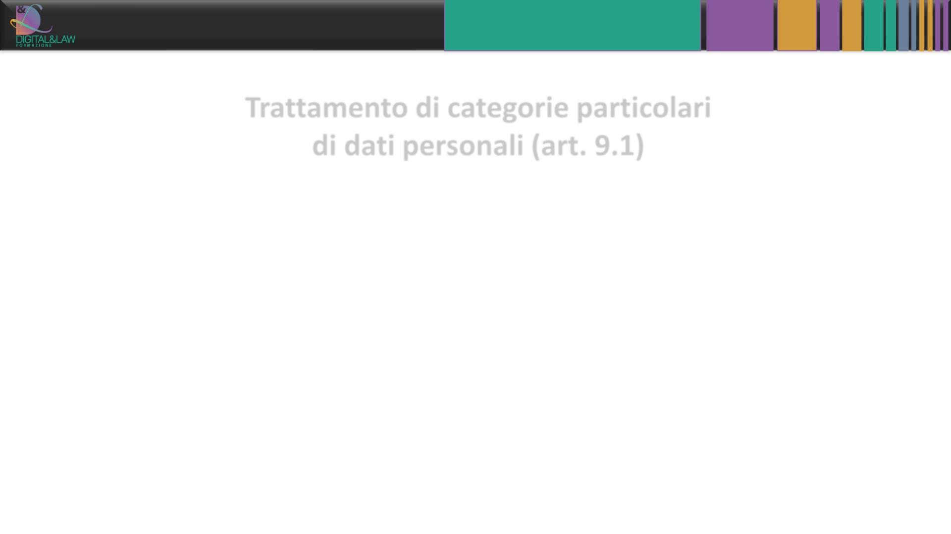
PRINCIPI METODOLOGICI PER LA PROTEZIONE DEI DATI
PERSONALI NELL’ENTE PUBBLICO ALLA LUCE DEL GDPR
PROTEZIONE DEI DATI PERSONALI E SICUREZZA
INFORMATICA: IL METODO DA SEGUIRE
Trattamento di categorie particolari
di dati personali (art. 9.1)
ꢀ vietato trattare dati personali che rivelino l'origine razziale o etnica, le
opinioni politiche, le convinzioni religiose o filosofiche, o l'appartenenza
sindacale, nonchétrattare dati genetici, dati biometrici intesi a
identificare in modo univoco una persona fisica, dati relativi alla salute o
alla vita sessuale o all'orientamento sessuale della persona.

Slide 18
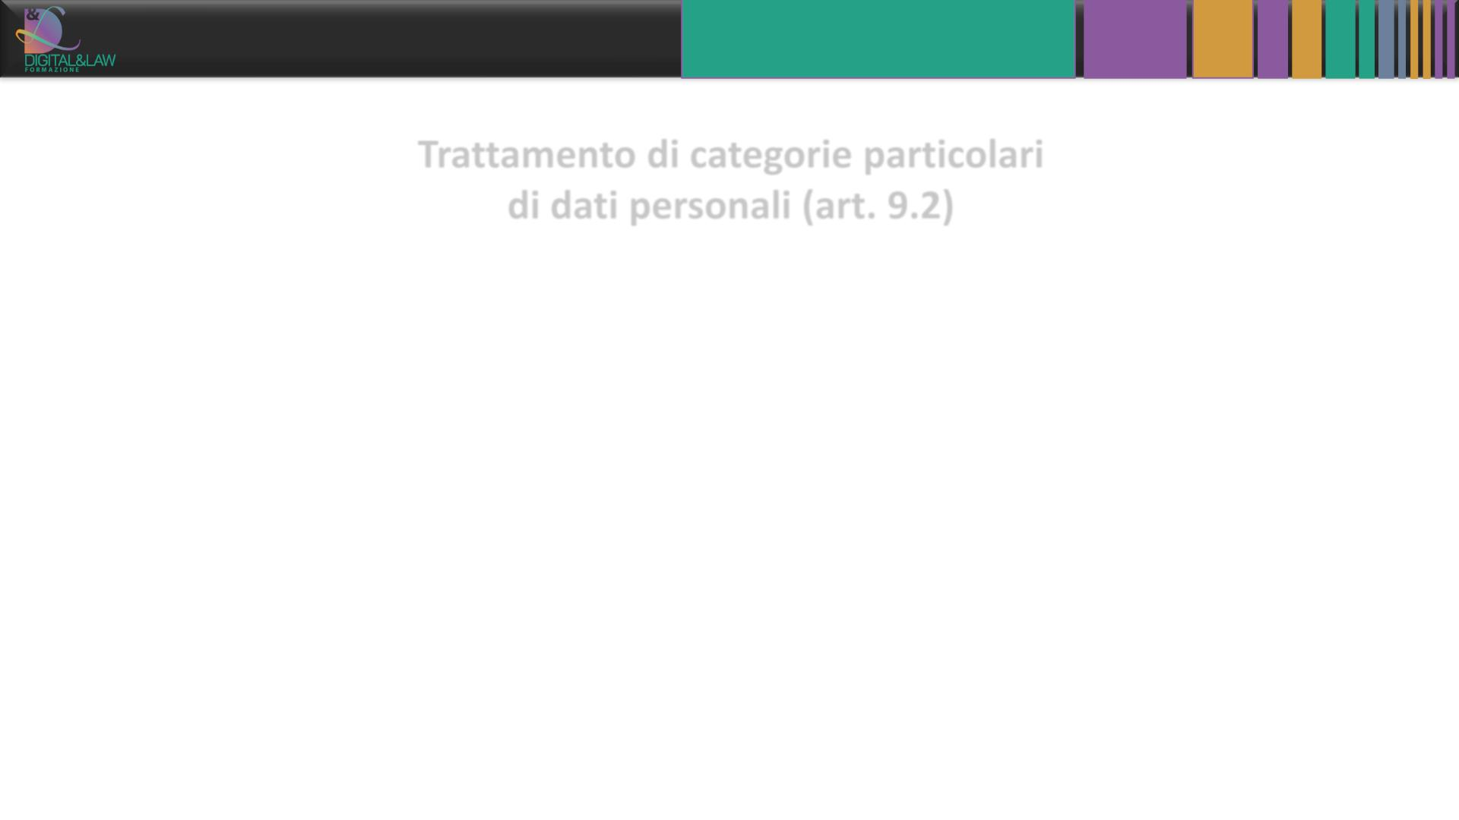
PRINCIPI METODOLOGICI PER LA PROTEZIONE DEI DATI
PERSONALI NELL’ENTE PUBBLICO ALLA LUCE DEL GDPR
PROTEZIONE DEI DATI PERSONALI E SICUREZZA
INFORMATICA: IL METODO DA SEGUIRE
Trattamento di categorie particolari
di dati personali (art. 9.2)
Il divieto non si applica nei seguenti casi:
a) l'interessato ha prestato il proprio consenso esplicito al trattamento di tali dati
personali per una o piu finalita specifiche;
̀
̀
b) il traꢁamento è necessario per assolvere gli obblighi ed esercitare i diritti specifici
del titolare del trattamento o dell'interessato in materia di diritto del lavoro e
della sicurezza sociale e protezione sociale, nella misura in cui sia autorizzato dal
diritto dell'Unione o degli Stati membri o da un contratto collettivo;
c) il traꢁamento è necessario per tutelare un interesse vitale dell'interessato o di
un'altra persona fisica qualora l'interessato si trovi nell'incapacitàfisica o giuridica
di prestare il proprio consenso;

Slide 19

PRINCIPI METODOLOGICI PER LA PROTEZIONE DEI DATI
PERSONALI NELL’ENTE PUBBLICO ALLA LUCE DEL GDPR
PROTEZIONE DEI DATI PERSONALI E SICUREZZA
INFORMATICA: IL METODO DA SEGUIRE
Trattamento di categorie particolari
di dati personali (art 9. )
d) il traꢁamento è effettuato, nell'ambito delle sue legittime attivitàe con adeguate
garanzie, da una fondazione, associazione o altro organismo senza scopo di lucro
che persegua finalita politiche, filosofiche, religiose o sindacali, a condizione che il
̀
trattamento riguardi unicamente i membri, gli ex membri o le persone che hanno
regolari contatti con la fondazione, l'associazione o l'organismo a motivo delle sue
finalitàe che i dati personali non siano comunicati all'esterno senza il consenso
dell'interessato;
e) il trattamento riguarda dati personali resi manifestamente pubblici dall'interessato;
f) il trattamento ènecessario per accertare, esercitare o difendere un diritto in sede
giudiziaria o ogniqualvolta le autorità giurisdizionali esercitino le loro funzioni
giurisdizionali;

Slide 20

PRINCIPI METODOLOGICI PER LA PROTEZIONE DEI DATI
PERSONALI NELL’ENTE PUBBLICO ALLA LUCE DEL GDPR
PROTEZIONE DEI DATI PERSONALI E SICUREZZA
INFORMATICA: IL METODO DA SEGUIRE
Trattamento di categorie particolari
di dati personali (art 9. )
g) il traꢁamento è necessario per motivi di interesse pubblico rilevante sulla base del
diritto dell'Unione o degli Stati membri, che deve essere proporzionato alla finalita
̀
perseguita, rispettare l'essenza del diritto alla protezione dei dati e prevedere misure
appropriate e specifiche per tutelare i diritti fondamentali e gli interessi
dell'interessato;
h) il traꢁamento è necessario per finalitàdi medicina prevenꢀva o di medicina del
lavoro, valutazione della capacità lavorativa del dipendente, diagnosi, assistenza o
terapia sanitaria o sociale ovvero gestione dei sistemi e servizi sanitari o sociali
sulla base del diriꢁo dell'Unione o degli Staꢂ membri o conformemente al contraꢁo
con un professionista della sanità;

Slide 21
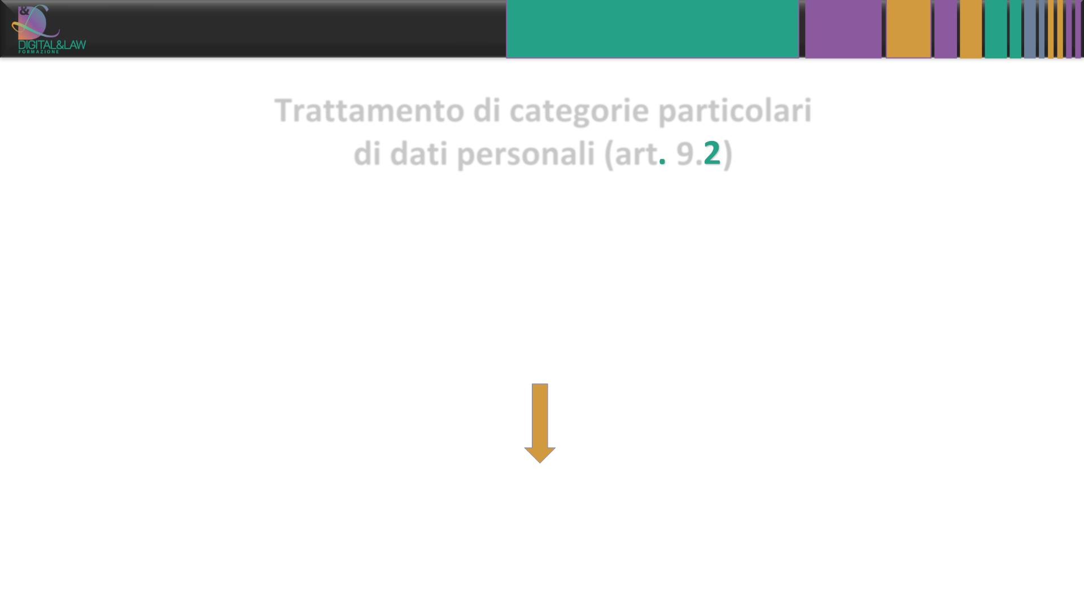
PRINCIPI METODOLOGICI PER LA PROTEZIONE DEI DATI
PERSONALI NELL’ENTE PUBBLICO ALLA LUCE DEL GDPR
PROTEZIONE DEI DATI PERSONALI E SICUREZZA
INFORMATICA: IL METODO DA SEGUIRE
Trattamento di categorie particolari
di dati personali (art 9. )
i) il traꢁamento è necessario per moꢀvi di interesse pubblico nel seꢁore della sanità
pubblica, quali la protezione da gravi minacce per la salute a carattere transfrontaliero o
la garanzia di parametri elevati di qualita
medicinali e dei dispositivi medici;
̀ e sicurezza dell'assistenza sanitaria, dei
j) il traꢁamento è necessario a fini di archiviazione nel pubblico interesse, di ricerca
scientifica o storica o a fini statistici, sulla base del diritto dell'Unione o di uno Stato
membro;
Gli Stati membri possono mantenere o introdurre ulteriori condizioni, comprese
limitazioni, con riguardo al trattamento di dati genetici, dati biometrici o dati relativi alla
salute.

Slide 22
PRINCIPI METODOLOGICI PER LA PROTEZIONE DEI DATI
PERSONALI NELL’ENTE PUBBLICO ALLA LUCE DEL GDPR
PROTEZIONE DEI DATI PERSONALI E SICUREZZA
INFORMATICA: IL METODO DA SEGUIRE
Art. 2-sexies del D.Lgs. 196/03, introdotto dal D.Lgs. 101/2018 (Trattamento di categorie particolari di
dati personali necessario per motivi di interesse pubblico rilevante) - come modificato dal «decreto
capienze» - D.L. 8 ottobre 2021, n. 139, convertito con modificazioni dalla L. 3 dicembre 2021, n. 205
comma 1 - 1. I trattamenti delle categorie particolari di dati personali di cui all'articolo 9, paragrafo 1,
del Regolamento, necessari per motivi di interesse pubblico rilevante ai sensi del paragrafo 2,
lettera g), del medesimo articolo, sono ammessi qualora siano previsti dal diritto dell'Unione
europea ovvero, nell'ordinamento interno, da disposizioni di legge o ((...)) di regolamento ((o da atti
amministrativi generali)) che specifichino i tipi di dati che possono essere trattati, le operazioni
eseguibili e il motivo di interesse pubblico rilevante, nonché' le misure appropriate e specifiche
per tutelare i diritti fondamentali e gli interessi dell'interessato.
comma 2 - contiene l’elenco delle materie nell’ambito delle quali i trattamenti, effettuati da soggetti
che svolgono compiti di interesse pubblico o connessi all’esercizio di pubblici poteri, sono considerati di
rilevante interesse pubblico

Slide 23
PRINCIPI METODOLOGICI PER LA PROTEZIONE DEI DATI
PERSONALI NELL’ENTE PUBBLICO ALLA LUCE DEL GDPR
PROTEZIONE DEI DATI PERSONALI E SICUREZZA
INFORMATICA: IL METODO DA SEGUIRE
Art. 2-sexies del D.Lgs. 196/03, introdotto dal D.Lgs. 101/2018 (Trattamento di categorie particolari di
dati personali necessario per motivi di interesse pubblico rilevante) - come modificato dal «decreto
capienze» - D.L. 8 ottobre 2021, n. 139, convertito con modificazioni dalla L. 3 dicembre 2021, n. 205
((1-bis. I dati personali relativi alla salute, privi di elementi identificativi diretti, sono trattati, nel rispetto
delle finalita’ istituzionali di ciascuno, dal Ministero della salute, dall'Istituto superiore di sanita',
dall'Agenzia nazionale per i servizi sanitari regionali, dall'Agenzia italiana del farmaco, dall'Istituto
nazionale per la promozione della salute delle popolazioni migranti e per il contrasto delle malattie della
poverta' e, relativamente ai propri assistiti, dalle regioni anche mediante l'interconnessione a livello
nazionale dei sistemi informativi su base individuale del Servizio sanitario nazionale, ivi incluso il
Fascicolo sanitario elettronico (FSE), aventi finalita' compatibili con quelle sottese al trattamento,
con le modalita' e per le finalita' fissate con decreto del Ministro della salute, ai sensi del comma 1,
previo parere del Garante, nel rispetto di quanto previsto dal Regolamento, dal presente codice, dal
codice dell'amministrazione digitale, di cui al decreto legislativo 7 marzo 2005, n. 82, e dalle linee
guida dell'Agenzia per l'Italia digitale in materia di interoperabilita'))

Slide 24
PRINCIPI METODOLOGICI PER LA PROTEZIONE DEI DATI
PERSONALI NELL’ENTE PUBBLICO ALLA LUCE DEL GDPR
PROTEZIONE DEI DATI PERSONALI E SICUREZZA
INFORMATICA: IL METODO DA SEGUIRE
Art. 2-septies del D.Lgs. 196/03, introdotto dal D.Lgs. 101/2018 (Misure di garanzia
per il trattamento dei dati genetici, biometrici e relativi alla salute)
Questi tipi di dati possono essere trattati in presenza di una delle condizioni previste nel paragrafo
2 dell’art. 9 del GDPR e in conformità alle misure di garanzia disposte dal Garante, con
provvedimento almeno biennale, da sottoporre a consultazione pubblica per almeno due mesi,
che tenga conto:
a) delle linee guida, delle raccomandazioni e delle migliori prassi pubblicate dal Comitato
europeo per la protezione dei dati;
b) dell’evoluzione scientifica e tecnologica nel settore oggetto delle misure (stato dell’arte);
c) dell’interesse alla libera circolazione dei dati personali nell’UE;

Slide 25
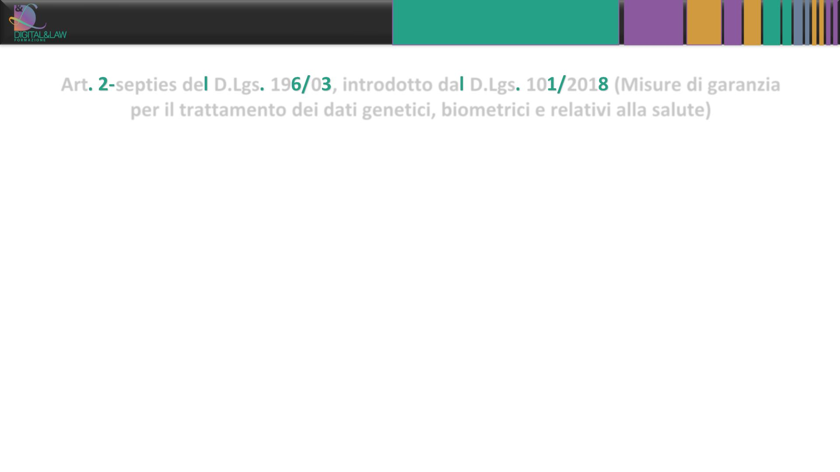
PRINCIPI METODOLOGICI PER LA PROTEZIONE DEI DATI
PERSONALI NELL’ENTE PUBBLICO ALLA LUCE DEL GDPR
PROTEZIONE DEI DATI PERSONALI E SICUREZZA
INFORMATICA: IL METODO DA SEGUIRE
Art septies de D.Lgs 19 0 , introdotto da D.Lgs 10 201 (Misure di garanzia
per il trattamento dei dati genetici, biometrici e relativi alla salute)
➢ Le misure di garanzia sono adottate per ciascuna categoria di questi dati particolari,
tenendo conto delle specifiche finalità perseguite e possono individuare ulteriori
condizioni sulla base delle quali il trattamento è consentito;
➢ devono riguardare anche le cautele da adottare relativamente ai contrassegni sui veicoli e
accessi a zone a traffico limitato, ai profili organizzativi e gestionali in ambito sanitario, alle
modalità per la comunicazione diretta all’interessato delle diagnosi e dei dati relativi alla
propria salute e alle prescrizioni di medicinali;

Slide 26

PRINCIPI METODOLOGICI PER LA PROTEZIONE DEI DATI
PERSONALI NELL’ENTE PUBBLICO ALLA LUCE DEL GDPR
PROTEZIONE DEI DATI PERSONALI E SICUREZZA
INFORMATICA: IL METODO DA SEGUIRE
Art. septies de D.Lgs 196/03, introdotto da D.Lgs 101/2018 (Misure di garanzia per
il trattamento dei dati genetici, biometrici e relativi alla salute)
➢ individuano le misure di sicurezza (comprese le tecniche di cifratura e di
pseudonimizzazione), le misure di minimizzazione, le modalità per l’accesso selettivo ai
dati e per rendere le informazioni agli interessati, nonché eventuali altre misure
necessarie a garantire i diritti degli interessati;
➢ possono individuare, per il trattamento dei dati genetici che comporta un elevato
livello di rischio, il consenso come ulteriore misura di protezione dei diritti
dell’interessato o altre cautele specifiche;
➢ divieto assoluto di diffusione dei dati genetici, biometrici e relativi alla salute.

Slide 27
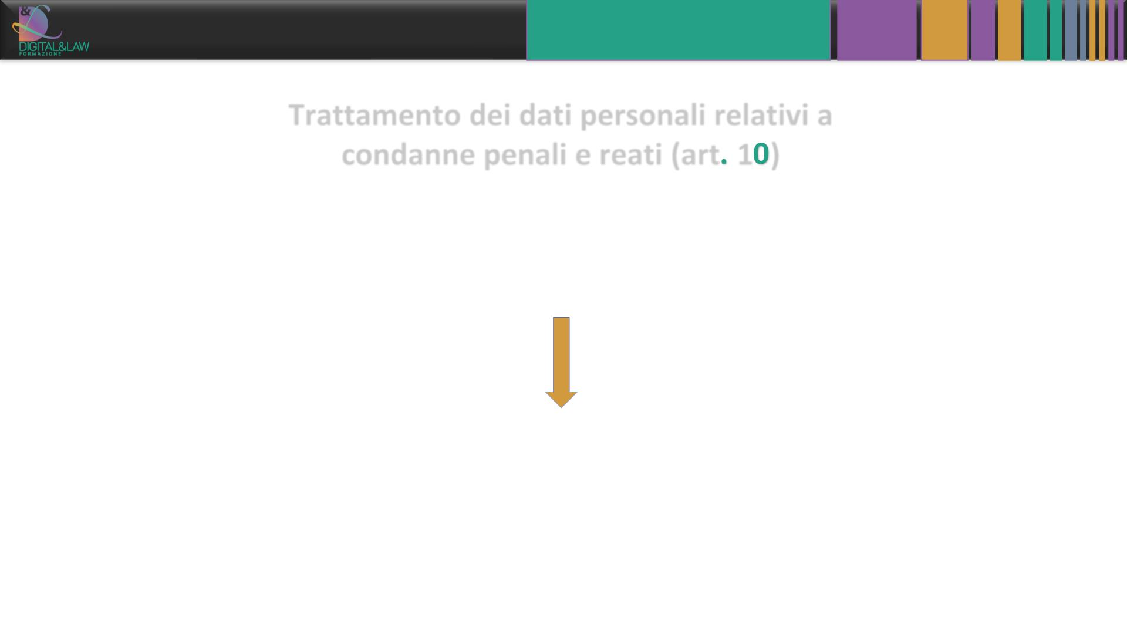
PRINCIPI METODOLOGICI PER LA PROTEZIONE DEI DATI
PERSONALI NELL’ENTE PUBBLICO ALLA LUCE DEL GDPR
PROTEZIONE DEI DATI PERSONALI E SICUREZZA
INFORMATICA: IL METODO DA SEGUIRE
Trattamento dei dati personali relativi a
condanne penali e reati (art 1 )
Il trattamento dei dati personali relativi alle condanne penali e ai reati deve avvenire soltanto
sotto il controllo dell’autorità pubblica o se il trattamento è autorizzato dal diritto dell’Unione o
degli Stati membri che preveda garanzie appropriate per i diritti e le libertà degli interessati
D.Lgs. 51/2018 “Attuazione della direttiva (UE) 2016/680, relativa alla protezione delle persone
fisiche con riguardo al trattamento dei dati personali da parte delle autorità competenti ai fini di
prevenzione, indagine, accertamento e perseguimento di reati o esecuzione di sanzioni penali,
nonché alla libera circolazione di tali dati”

Slide 28
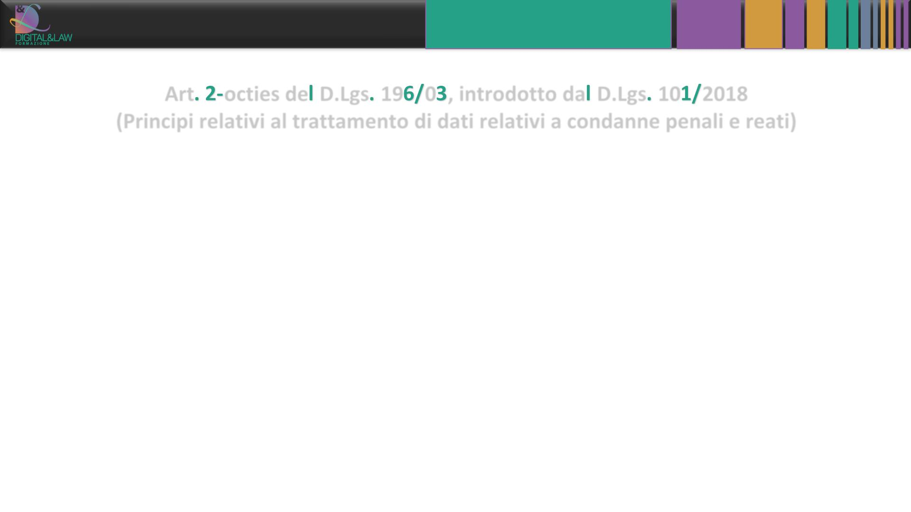
PRINCIPI METODOLOGICI PER LA PROTEZIONE DEI DATI
PERSONALI NELL’ENTE PUBBLICO ALLA LUCE DEL GDPR
PROTEZIONE DEI DATI PERSONALI E SICUREZZA
INFORMATICA: IL METODO DA SEGUIRE
Art octies de D.Lgs 19 0 , introdotto da D.Lgs 10 2018
(Principi relativi al trattamento di dati relativi a condanne penali e reati)
➢ fatto salvo quanto previsto dal D.Lgs. 51/2018 è consentito solo se autorizzato da
una norma di legge o, nei casi previsti dalla legge, di regolamento, che prevedano
garanzie appropriate per i diritti e le libertà degli interessati;
➢ diversamente i trattamenti vengono individuati con decreto del Ministro della
giustizia, sentito il Garante;
➢ il comma 3 elenca i casi in cui il trattamento, se autorizzato da una norma di legge
o di regolamento, è consentito;
➢ quando il trattamento avviene sotto il controllo dell’autorità pubblica si applicano
le disposizioni previste dall’art. 2 sexies (motivi di interesse pubblico rilevante)
28

Slide 29

Consigli finali
Nel trattamento
dei dati personali
occorre
conoscere sempre
la regola del:
✓Cosa
(tipologia di dati e trattamenti)
✓Perché (base giuridica e finalità)
✓Come (attraverso quali strumenti, operazioni e soggetti)
✓Quando (tempistiche e conservazione)
✓Chi (destinatari)
✓Dove (luogo di trattamento)

